Slide 1

Brackets
Técnicas de Programação

Slide 2

Nomes dos integrantes
Davi Santana
Gary Gabriel
João Vitor Bispo
Hendryus Bernardo

Slide 3
IDE, o que é?
Ambiente de desenvolvimento integrado do inglês Integrated Development Environment (IDE)
Software para criar aplicações que combina ferramentas comuns de desenvolvimento em uma única GUI
Workbench

Slide 4
Ferramentas comuns
Editor de código-fonte
Automação de compilação local
Debugger

Slide 5
Brackets

Slide 6
Finalidade do Brackets
Focado em desenvolvedores front end
HTML, CSS e JavaScript
Projeto open source (está sob licença MIT)
É multiplataforma , disponível para macOS , Windows e a maioria das distribuições Linux .
Pré-processadores, como LESS e à edição inline

Slide 7

Criação do Brackets
Criado pela Adobe Systems , é um software livre e de código aberto, e atualmente é mantido no GitHub pela Adobe e outros desenvolvedores de código aberto.
A Adobe iniciou o desenvolvimento de um editor de texto para o desenvolvimento da web no Edge Code.
lançamento do Brackets 1.0.

Slide 8
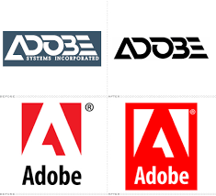
Sobre a Adobe
A Adobe Systems foi fundada por Charles Geschke e John Warnock em dezembro de 1982, nos Estados Unidos.
Atualmente, a Adobe oferece programas de computador para diferentes públicos nas seguintes categorias:
Criatividade e design, Marketing e análises, PDFs e assinaturas eletrônicas.
Produtos da companhia: Photoshop, Illustrator(primeiro programa criado pela adobe), InDesign, Acrobat, entre outros.

Slide 9

Atual CEO: Shantanu Narayen

Slide 10
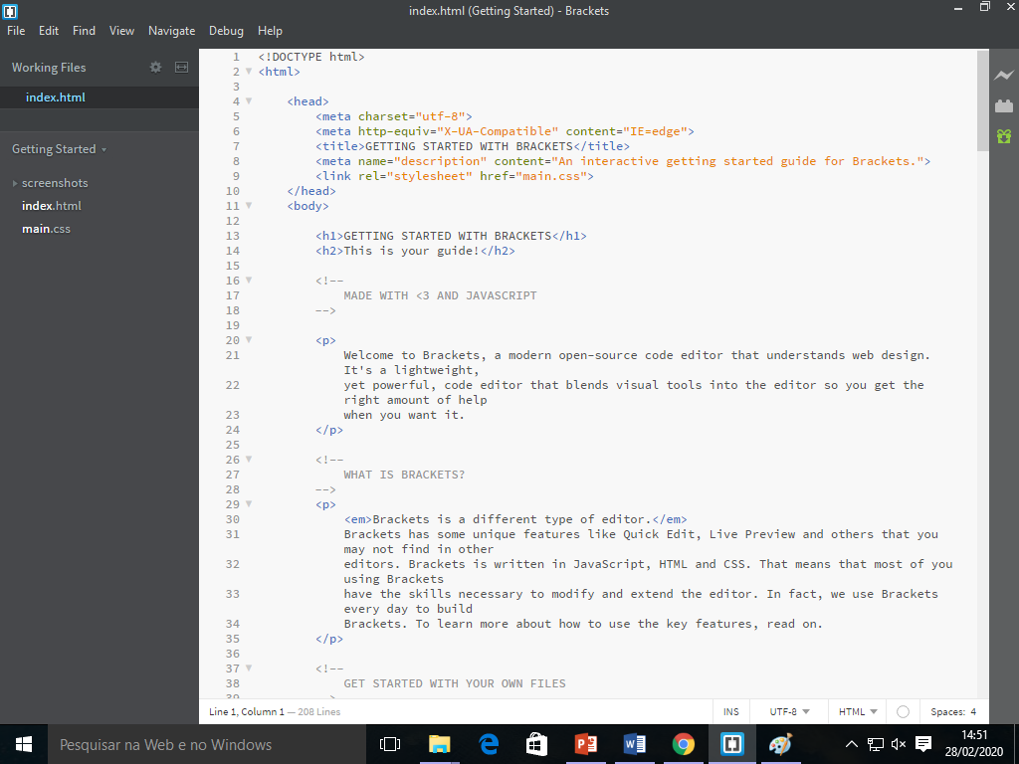
Aplicações da IDE
Visualização instantânea
Editores expandidos
Split mode
Personalizável por meio de extensões
Editores expandidos
Extract
Live Preview: ela cria uma conexão com o navegador tornando-o capaz de executar toda edição feita ao arquivo aberto no editor de texto em tempo real.

Slide 11
Live Preview

Slide 12
Conclusão
Nesse trabalho, apresentamos o Brackets: um software livre de edição de texto voltado para o desenvolvimento e programação web. Citamos suas aplicações, finalidades, também expomos o significado do termo IDE (Integrated Development Enviroment)
Falamos sobre a empresa que o desenvolveu, a Adobe Systems, incluindo os produtos e serviços disponibilizados por eles, seus fundadores e seu atual CEO.
Procuramos adicionar certos detalhes para aumentar a riqueza do trabalho em informação e também para exprimir uma identidade ao Brackets, demonstrando suas diferenças de outros editores.

Slide 13
Referências
www.redhat.com
tokdigital.cc
www.profissionaisti.com.br
canaltech.com.br

